Slide 1
STRATEGI PERCEPATAN REFORMASI BIROKRASI MELALUI PEMBANGUNAN ZONA INTEGRITAS MENUJU WILAYAH BEBAS DARI KORUPSI WBK /WBBM
ZONA INTEGRITAS WBK / WBBM
NAPTALINA SIPAYUNG
Asisten Deputi Pelaksanaan Kebijakan dan Evaluasi Reformasi Birokrasi
Akuntabilitas Aparatur dan Pengawasan III
KEMENTERIAN PAN DAN RB
DISAMPAIKAN PADA ACARA : SOSIALISASI PEMBANGUNAN ZI DI LINGKUNGAN PTN
PADA TANGGAL : 11 DESEMBER 2020

Slide 3
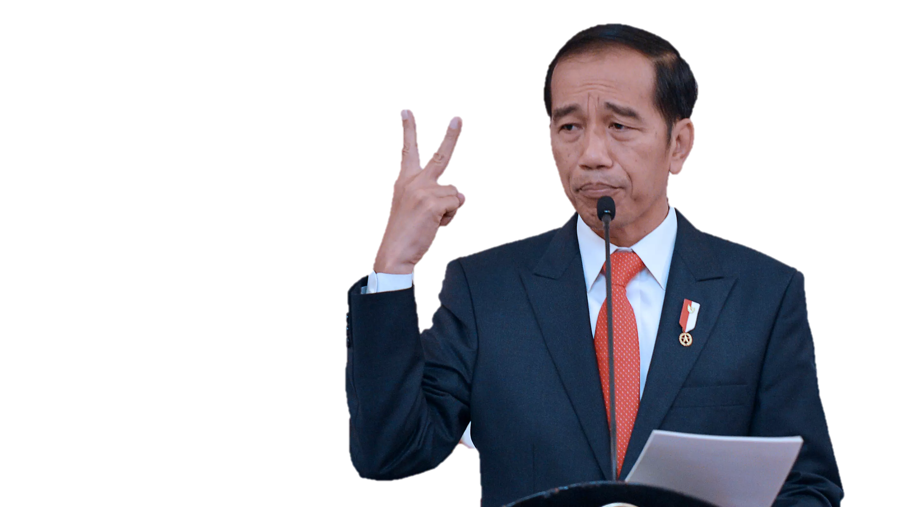
ARAHAN PRESIDEN RI
1
PEMBANGUNAN SDM UNGGUL
2
PEMBANGUNAN INFRASTRUKTUR
3
SIMPLIFIKASI REGULASI
4
REFORMASI BIROKRASI
5
TRANSFORMASI EKONOMI
4

Slide 4
KEBIJAKAN REFORMASI BIROKRASI
PERATURAN PRESIDEN NO 81 TAHUN 2010 TENTANG GRAND DESIGN RB 2010-2025
Road Map Operasionalisasi Grand Design Reformasi Birokrasi
RANCANGAN INDUK PELAKSANAAN REFORMASI BIROKRASI NASIONAL
Periode I : 2010 – 2014 (PERMENPAN 20 TAHUN 2010 )
Periode II : 2015 – 2019(PERMENPAN 12 TAHUN 2015
Periode III : 2020 – 2024 (PERMENPAN 25 THN 2020 )

Slide 5
Tujuan: Menciptakan birokrasi pemerintah yang profesional dengan karakteristik adaptif, berintegritas, berkinerja tinggi, bebas dan bersih Korupsi, Kolusi dan Nepotisme, mampu melayani publik, netral, sejahtera, berdedikasi, dan memegang teguh nilai-nilai dasar dan kode etik aparatur negara.
S3. BIROKRASI YANG MEMILIKI PELAYANAN PUBLIK YANG PRIMA
S1. BIROKRASI YANG BERSIH DAN AKUNTABEL
S2. BIROKRASI YANG KAPABEL
8 AREA PERUBAHAN RB
Budaya Kerja Aparatur (culture set dan mind set)
Birokrasi dengan integritas dan kinerja yang tinggi
Tatalaksana
Sistem, proses dan prosedur kerja yang jelas, efektif,efisien, terukur dan sesuai dengan prinsip-prinsip good governance
Sumber daya manusia aparatur
SDM apatur yang berintegritas, netral , kompeten, capable, profesional, berkinerja tinggi dan sejahtera
Peraturan Perundang-undangan
Regulasi yang lebih tertib, tidak tumpang tindih dan kondusif
Pengawasan
Meningkatnya penyelenggaraan pemerintahan yang bersih dan bebas KKN
Akuntabilitas
Meningkatnya kapasitas dan akuntabilitas kinerja birokrasi
Pelayanan publik
layanan prima sesuai kebutuhan dan harapan masyarakat
Organisasi
Organisasi yang tepat fungsi dan tepat ukuran (right sizing)

Slide 8
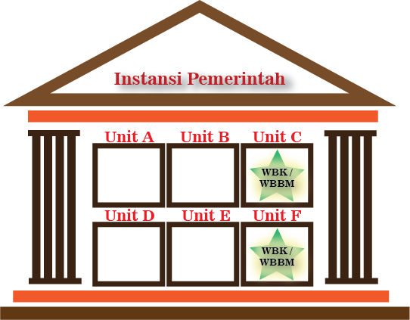
Ilustrasi RB & ZI WBK/WBBM
REFORMASI BIROKRASI | ZONA INTEGRITAS (Menuju WBK/WBBM)
Instansi Pemerintah (contoh Kementerian/Lembaga/Pemerintah Daerah) | Unit Kerja Pelayanan Instansi Pemerintah (contoh: Unit eselon 1, eselon 2, Unit mandiri (UPT) (contoh: RSUD, PTSP, Kantor Imigrasi, Polres, Samsat, dsb)
Unsur Pengungkit (8 Area) Manajemen Perubahan Tatalaksana Manajemen SDM Akuntabilitas Pengawasan Pelayanan Publik Organisasi Peraturan Perundang-undangan | Unsur Pengungkit (6 Area) Manajemen Perubahan Tatalaksana Manajemen SDM Akuntabilitas Pengawasan Pelayanan Publik
Hasil (3 sasaran) Pemerintah yang bersih dan bebas KKN (IPAK, IO) Peningkatan Kualitas Pelayanan Publik (IPP) Kapasitas dan Akuntabilitas (AKIP,IJ) | Hasil (2 sasaran) Pemerintah yang bersih dan bebas KKN (IPAK, TLHP) Peningkatan Kualitas Pelayanan Publik (IPP)

Slide 9
PEMBANGUNAN ZONA INTEGRITAS
MENUJU WILAYAH BEBAS KORUPSI
DAN WILAYAH BIROKRASI BERSIH MELAYANI
(WBK DAN WBBM )
PERMENPAN 52 Tahun 2014
yo No. 10 Tahun 2019
Notes:
IMPROVING GOVERNANCE WORK

Slide 10
HAKEKAT PEMBANGUNAN ZONA INTEGRITAS (WBK & WBBM)
INDEKS RB
MERUPAKAN MINIATUR IMPLEMENTASI REFORMASI BIROKRASI DI UNIT KERJA
BERTUJUAN UNTUK MEMBANGUN PROGRAM RB SEHINGGA MAMPU MENGEMBANGKAN BUDAYA KERJA BIROKRASI YANG ANTI KORUPSI, BERKINERJA TINGGI, DAN MEMBERIKAN PELAYANAN PUBLIK YANG BERKUALITAS
MEMBANGUN PERCONTOHAN PADA TINGKAT UNIT KERJA PADA INSTANSI PEMERINTAH SEBAGAI UNIT MENUJU WILAYAH BEBAS DARI KORUPSI (WBK) DAN WILAYAH BIROKRASI BERSIH DAN MELAYANI
Unit Percontohan
Merupakan unit yang penting/strategis/core business instansi dalam melakukan pelayanan publik
Mengelola sumber daya
(anggaran dan SDM yang cukup besar
Memiliki tingkat keberhasilan Reformasi Birokrasi yang cukup tinggi di unit tersebut

Slide 11
TAHAPAN PEMBANGUNAN ZONA INTEGRITAS
TETAPKAN UNIT KERJA YANG AKAN DIJADIKAN ZONA INTEGRITAS MENUJU WILAYAH BEBAS DARI KORUPSI (WBK)/WILAYAH BIROKRASI BERSIH DAN MELAYANI (WBBM).
TETAPKAN RENCANA AKSI REFORMASI BIROKRASI UNTUK UNIT KERJA ZONA INTEGRITAS.
PELAKSANAAN RENCANA AKSI PADA 6 AREA PERUBAHAN .
UKUR INDIKATOR HASIL DAN PROSES YANG DICAPAI.
TIM PENILAI INTERNAL MELAKUKAN MONITORING DAN EVALUASI ATAS INDIKATOR HASIL DAN PROSES YANG DICAPAI.
AJUKAN USULAN MELALUI PMPZI UNTUK DIEVALUASI OLEH KEMENTERIAN PANRB.
APABILA HASIL PENILAIAN TIM INTERNAL , UNIT KERJA DINYATAKAN BERHASIL MEMENUHI PREDIKAT WBK/WBBM, UNIT KERJA TERSEBUT DIAJUKAN KEPADA KEMENTERIAN PANRB, SELAKU TIM PENILAI EKSTERNAL UNTUK DILAKUKAN EVALUASI. HASIL EVALUASI AKAN MENETAPKAN APAKAH UNIT KERJA LULUS ATAU TIDAK SEBAGAI WBK/WBBM

Slide 12
5 LANGKAH STRATEGI MEMBANGUN ZONA INTEGRITAS
3
5
1
Komitmen pimpinan dan semua karyawan dengan melibatkan bawahan dalam pelaksanaan reformasi birokrasi dan menularkan semangat dan visi yang sama
2
KOMITMEN
MANAJEMEN
MEDIA
PROGRAM YANG MENYENTUH MASYARAKAT
Membuat program yang membuat unit kerja lebih dekat ke masyarakat sehingga masyarakat merasakan kehadiran unit kerja tersebut
4
Menetapkan strategi komunikasi untuk memastikan bahwa setiap aktivitas dan inovasi perubahan yang telah dilakukan diketahui oleh masyarakat
MONITORING DAN EVALUASI
KEMUDAHAN PELAYANAN
Melakukan
Pemantauan dan
Evaluasi berkelanjutan untuk memastikan bahwa program yang sedang dijalankan tetap di jalurnya
Menyediakan
Fasilitas Lebih Baik dan Semangat Hospitallitty untuk kepuasan publik

Slide 13
KERANGKA LOGIS PENILAIAN PEMBANGUNAN UNIT KERJA ZI MENUJU WBK/WBBM
PENGUNGKIT (60%)
HASIL (40%)
PEMERINTAH YANG BERSIH DAN BEBAS DARI KKN
PENATAAN TATALAKSANA (5)
Nilai persepsi korupsi
(survei eksternal) (15)
PENATAAN MANAJEMEN SDM (15)
Presentase PENYELESAIAN TLHP (5)
MANAJEMEN PERUBAHAN (5)
PENINGKATAN KUALITAS PELAYANAN PUBLIK (10)
PENGUATAN PENGAWASAN (15)
PENINGKATAN PELAYANAN PUBLIK
PENGUATAN AKUNTABILITAS KINERJA (10)
Nilai persepsi kualitas pelayanan (survei eksternal) (20)
PERBAIKAN DAN PEMBELAJARAN

Slide 14
Meningkatnya kualitas pelayanan publik (lebih cepat, lebih murah, lebih aman, dan lebih mudah dijangkau) pada Unit Kerja ZI menuju WBK/WBBM;
Meningkatnya standardisasi pelayanan menjadi berstandart internasional pada Unit Kerja menuju WBK/WBBM; dan
Meningkatnya indeks kepuasan masyarakat terhadap penyelenggaraan pelayanan pada Unit Kerja ZI menuju WBK/WBBM.
Meningkatnya efisiensi dan efektivitas proses manajemen pemerintahan di Unit Kerja ZI menuju WBK/WBBM;
Meningkatnya pemanfaatan teknologi informasi dalam proses penyelenggaraan manajemen pemerintahan di Unit Kerja Zona Integritas menuju WBK/WBBM;
Meningkatnya transparansi publik di Unit Kerja Z I menuju WBK/WBBM.
Penataan Tatalaksana
(2)
Peningkatan Kualitas Pelayanan Publik
(6)
Sasaran
Pembangunan
Zona Integritas WBK/WBBM ( 6 area perubahan)
Meningkatnya komitmen seluruh jajaran pimpinan dan pegawai unit kerja dalam mewujudkan Zona Integritas menuju WBK/WBBM;
Terjadinya perubahan pola pikir dan budaya kerja pada unit kerja yang diusulkan sebagai Zona Integritas menuju WBK/WBBM;
Menurunnya resiko kegagalan yang disebabkan kemungkinan timbulnya resistensi terhadap perubahan.
Manajemen Perubahan
(1)
Meningkatnya kepatuhan terhadap pengelolaan keuangan negara pada Unit Kerja
Meningkatnya efektivitas pengelolaan keuangan negara pada Unit Kerja menuju
Menurunnya tingkat penyalahgunaan wewenang pada Unit Kerja
Penguatan Pengawasan
(4)
Penataan Sistem Manajemen SDM
(3)
Meningkatnya ketaatan terhadap pengelolaan SDM aparatur di Unit Kerja menuju WBK/WBBM;
Meningkatnya transparansi dan akuntabilitas pengelolaan SDM aparatur di Unit Kerja menuju WBK/WBBM;
Meningkatnya disiplin SDM aparatur di Unit Kerja menuju WBK/WBBM;
Meningkatnya efektivitas manajemen SDM aparatur di Unit Kerja menuju WBK/WBBM;
Meningkatnya profesionalisme SDM aparatur di Unit Kerja menuju WBK/WBBM.
Penguatan Akuntabilitas
(5)
Meningkatnya budaya kinerja Unit Kerja
Meningkatnya capaian kinerja Unit Kerja

Slide 15
SOP Kegiatan Utama
E-Office
Keterbukaan Informasi Publik
Penataan Tatalaksana
(2)
Standar Pelayanan
Budaya Pelayanan Prima
Penilaian Kepuasan Terhadap Masyarakat
Peningkatan Kualitas Pelayanan Publik
(6)
Tim Kerja
Dokumen Pembangunan Zona Integritas
Pemantauan dan Evaluasi Pembangunan
Perubahan Pola Pikir Budaya Kerja
Manajemen Perubahan
(1)
Indikator
Area Perubahan Zona Integritas WBK/WBBM
Perencanaan Kebutuhan Pegawai Sesuai Kebutuhan
Pola Mutasi Internal
Pembangunan Pegawai Berbasis Kompetensi
Penetapan Kerja Individu
Penegakan Aturan Disiplin/Kode Etik/Kode Perilaku Pegawai
Sistem Informasi Kepegawaian
Pengendalian Gratifikasi
Penerapan Sistem Pengawasan Internal
Pengaduan Masyarakat
Wistle Blowing System
Penanganan Benturan Kepentingan
LHKPN/LHKASN
Penataan Sistem Manajemen SDM
(3)
Penguatan Pengawasan
(4)
Penguatan Akuntabilitas
(5)
Keterlibatan Pimpinan
Pengelolaan Akuntabilitas Kinerja

Slide 16
Penetapan Unit Kerja Berpredikat WBK dan WBBM
PERMENPANRB 10/2019
SYARAT | WBK | WBBM
Nilai Total | 75 | 85
Nilai Minimal Pengungkit | 40 | 48
Bobot nilai minimal per area pengungkit | 60% | 75%
Nilai komponen hasil “Terwujudnya Pemerintah yang Bersih dan Bebas KKN” minimal | 18,50 | 18,88
Nilai sub-komponen “Survei Persepsi Anti Korupsi” minimal | 13,5 (survey 3,60) | 13,5 (survey 3,60)
Nilai sub-komponen “Persentasi TLHP” minimal | 5,0 | 5,0
Nilai komponen hasil “Terwujudnya Peningkatan Kualitas Pelayanan Publik kepada Masyarakat” minimal | 16 (survey 3,2) | 18 (survey 3,60)
PERBEDAAN WBK & WBBM
Tingkat kematangan implementasi perubahan
Tingkat keberlanjutan perubahan
Tingkat Kualitas Pelayanan dan kinerja

Slide 17
LEMBAR KERJA EVALUASI
 | Penilaian | Skor | WBK (min 60 %) | WBBM (min 75 %)
A | Pengungkit | 60 | 40 | 48
1 | Manajemen Perubahan | 5 | 3 | 3,75
2 | Penataan Tata Laksana | 5 | 3 | 3,75
3 | Penataan SDM | 15 | 9 | 11,25
4 | Penguatan Akuntabilitas | 10 | 6 | 7,5
5 | Penguatan Pengawasan | 15 | 9 | 11,25
6 | Peningkatan Kualitas Pelayanan Publik | 10 | 6 | 7,5
B | Hasil | 40
1 | Pemerintahan Bersih dan Bebas KKN | 20 | 18,5 | 18,88
2 | Kualitas Pelayanan Publik | 20 | 15 | 17
Total |  | 100 | 75 | 85

Slide 18
Catatan Hasil Evaluasi : KELEMAHAN PEMBANGUNAN ZI PADA KOMPONEN PENGUNGKIT ( 60%)
BELUM TERDAPAT PEMAHAMAN YG UTUH THDP SUBTANSI 6 AREA PERUBAHAN DAN BELUM TERDAPAT PERUBAHAN POLA PIKIR DAN BUDAYA KINERJA ( HANYA MENGEJAR PENGHARGAAN )
1
3
MANAJEMEN PERUBAHAN BELUM MENUNJUKKAN TERJADINYA PERUBAHAN ( BELUM TERLIHAT KEPEMIMPINAN PERUBAHAN DENGAN MENGGERAKAN PERAN AGEN PERUBAHAN )
2
KETERLIBATAN PIMPINAN MASIH RENDAH DAN TIDAK MELAKUKAN MONEV TERHADAP PEMBANGUNAN ZONA INTEGRITAS

Slide 19
4
BELUM DITERAPKAN MANAJEMEN KINERJA PERJANJIAN KINERJA BELUM DIJADIKAN SEBAGAI DASAR KINERJA, PENGUKURAN KINERJA INDIVIDU BELUM DIJADIKAN DASAR PEMBERIAN REWARD KINERJA
BELUM MEMAHAMI APA YANG MENJADI KEUNGGULAN UNIT SERTA SULIT MEMBUKTIKAN PERUBAHAN DENGAN MENYAMPAIKAN KEUNGGULAN YANG DIMILIKI OLEH UNIT KERJA
5
.
Inovasi program dan kegiatan pelayanan belum bisa menjawab isu strategis yang sesuai dengan harapan stakeholder sehingga upaya perbaikan yang telah dilakukan oleh unit kerja tersebut belum mendapat tanggapan positif dari penerima layanan;
6

Slide 20
Pengelolaan terhadap media untuk menginformasikan pembangunan ZI kepada internal dan stakeholder ekstenal/masyarakat belum dilakukan secara efektif ;
7
8
ORIENTASI KEPADA HARAPAN DAN KEPUASAN PENERIMA LAYANAN MASIH RENDAH
BELUM MEMBUAT PETA RESIKO DAN MITIGASI RESIKO TERHADAP POTENSI PENYIMPANGAN INTEGRITAS .
9
Inkonsistensi implementasi pelayanan kepada publik menurut kertas kerja evaluasi internal dengan kondisi nyata di lapangan;

Slide 21
10
IMPLEMENTASI SYSTEM PENGAWASAN YANG BELUM OPTIMAL, MASIH SEKEDAR PUBLIC CAMPAIGN BELUM BERDAMPAK KEPADA PERBAIKAN SECARA SISTEMIK .
PELAKSANAAN SURVEI KEPUASAN MASYARAKAT HANYA BERSIFAT FORMALITAS DAN BELUM DAPAT DIGUNAKAN UNTUK MENINGKATKAN KUALITAS PELAYANAN SESUAI HARAPAN MASYARAKAT.
11

Slide 22
MEMBANGUN KOMITMEN PIMPINAN
REKOMENDASI PERBAIKAN TERHADAP UNIT YANG AKAN MENGUSULKAN ZI menuju WBK/WBBM
Keterlibatan pimpinan secara aktif dalam melakukan monev pembangunan ZI, dialog antara pimpinan dengan seluruh pegawai secara berjenjang
Fokus pada sharing vision guna mewujudkan perubahan pola pikir, integritas organisasi, dan budaya kinerja tinggi kepada seluruh tingkatan organisasi;
MENYUSUN PETA RESIKO
Menyusun peta risiko di setiap unit kerja dengan memperhatikan potensi terjadinya penyimpangan integritas yang dilakukan oleh pegawai serta meningkatkan keterlibatan pimpinan dalam melakukan monev terhadap pelaksanaan sistem pengawasan secara rutin dan berkelanjutan;

Slide 23
MEMPERBAIKI STRATEGI KOMUNIKASI
DENGAN MEMBANGUN MANAJEMEN MEDIA
meningkatkan kedekatan mereka dengan masyarakat atau pemangku kepentingan dengan cara mengefektifkan pengelolaan media dalam menginformasikan perubahan/inovasi yang dilakukan oleh unit kerja. Hal tersebut diharapkan dapat menjelaskan kepada masyarakat atas berbagai upaya perbaikan yang telah dilakukan oleh unit kerja dalam meningkatkan kualitas layanan maupun meningkatkan integritas organisasi
MELAKUKAN DAN MENDENGARKAN KEBUTUHAN PENERIMA LAYANAN DAN MEMBANGUN KEMUDAHAN PENERIMA MELALUI INOVASI PELAYANAN
Melakukan program inovasi pelayanan yang sifatnya mendekatkan, mempermudah dan mempercepat waktu layanan, serta hospitality petugas kepada masyarakat sesuai dengan core business unit kerja;

Slide 24
PENGENDALIAN PELAKSANAAN PEMBANGUNAN ZONA INTEGRITAS MELALUI PENDAMPINGAN OLEH TPI MELALUI
Membangunan dan
mengimplementasikan
sistem pelayanan
terintegrasi
antar unit kerja yang ada
dalam Instansi Pemerintah ;
MENINGKATKAN KAPASITAS TIM PENILAI INTERNAL (TPI) DENGAN SUBTANSI REFORMASI BIROKRASI DAN ZI WBK/WBBM SERTA TEKNIK EVALUASINYA.
MEMBANGUN BUDAYA SINERGI ANTAR UNIT KERJA DALAM SUATU KAWASAN UNTUK TERCIPTANYA SINERGITAS DAN TERINTEGRASI SISTEM PELAYANAN DALAM SUATU KAWASAN.
MELAKUKAN PERUBAHAN DAN PERBAIKAN SECARA BERKELANJUTAN SEHINGGA MENJADI UNGGUL DIANTARA UNIT YANG LAIN
UNIT KERJA SELALU BERINOVASI UNTUK DAPAT MENUNJUKKAN
“WOW FACTOR” YANG MERUPAKAN KEUNGGULAN UNIT

Slide 25
CATATAN HASIL EVALUASI : KELEMAHAN PEMBANGUNAN ZI PADA KOMPEN HASIL 40 %
( SURVEI EKSTERNAL IPP&IPAK )
Tidak memenuhi syarat minimal IPP
Prosedur
Persyaratan
Biaya
Waktu
Penyelesaian
Respon
Tidak empaty / hospitality
Tidak memenuhi syarat minimal IPAK
Masih ada percaloan
Masih ada pungli

Slide 26
Persepsi Pelayanan Publik
KEJELASAN DAN KEMUDAHAN PERSYARATAN PELAYANAN
KEPASTIAN DAN KESEDERHANAAN PROSEDUR PELAYANAN
WAKTU PELAYANAN CEPAT DAN SESUAI STANDAR
KEWAJARAN DAN KETERJANGKAUAN BIAYA
KESESUAIAN PELAYANAN DENGAN KETENTUAN
TERDAPAT PENANGANAN PENGADUAN/ MASUKAN
KECUKUPAN PETUGAS LAYANAN
PETUGAS LAYANAN BERKOMPETEN DAN BERETIKA
KEJELASAN MAKLUMAT PELAYANAN
KENYAMANAN DAN KEAMANAN SARANA DAN PRASANA
PENYELENGGARA LAYANAN DENGAN KOMITMEN TINGGI
PERSEPSI ANTI KORUPSI
TRANSPARANSI STANDAR DAN PROSEDUR
KEMUDAHAN STANDAR DAN PROSEDUR
LEGITIMASI KEKUASAAN DAN KEWENANGAN
PERLAKUAN SPESIAL/KHUSUS
PERBEDAAN LAYANAN BERDASAR NEPOTISME
KECENDERUNGAN TINDAKAN MELANGGAR HUKUM
KECENDERUNGAN BENTURAN KEPENTINGAN
PERSEPSI DIPENGARUHI PANDANGAN ATAS SIKAP DAN PERILAKU
SIKAP DAN PERILAKU DIPENGARUHI OLEH CARA PANDANG DAN BERFIKIR

Slide 27
STRATEGI DAN LANGKAH PERCEPATAN IMPLEMENTASI ZONA INTEGRITAS
JADIKAN REFORM / PERUBAHAN MENJADI KEBUTUHAN DAN KEINGINAN YANG TUMBUH
DAN LAHIR DARI KEINGINAN UNTUK MELAKUKAN PERBAIKAN SECARA TERUS MENERUS
KOMITMEN PIMPINAN MERUPAKAN KUNCI UTAMA PERUBAHAN DENGAN MENUMBUHKAN SEMANGAT PERUBAHAN DAN PEMAHAMAN SECARA UTUH SEHINGGA PERUBAHAN TERLIHAT NYATA DAN DIRASAKAN MANFAATNYA OLEH PENERIMA LAYANAN
PENERAPAN MANAJEMEN KINERJA DENGAN MELAKUKAN PENGUKURAN KINERJA INDIVIDU PEGAWAI UNTUK MEWUJUDKAN PEMERINTAHAN YANG EFEKTIF DAN EFISIEN SERTA BERORIENTASI HASIL ( PERFORMANCE BASED ORGANISATION }
MEMPERBAIKI STRATEGI KOMUNIKASI
DENGAN MEMBANGUN MANAJEMEN MEDIA DAN MEMPERCEPAT TRANSFORMASI DIGITAL
MELAKUKAN DAN MENDENGARKAN KEBUTUHAN PENERIMA LAYANAN DAN MEMBANGUN KEMUDAHAN PENERIMA LAYANAN MELALUI INOVASI PELAYANAN

Slide 28
PENERAPAN MANAJEMEN KINERJA DENGAN MELAKUKAN PENGUKURAN KINERJA INDIVIDU PEGAWAI DENGAN MENERAPKAN REWARD AND PUNISHMENT
MELAKUKAN OPTIMALISASI FUNGSI STURKTUR BIROKRASI AGAR BIROKRASI SEMAKIN SEDERHANA, LINCAH DAN MEMPERCEPAT PELAYANAN
MENETAPKAN ROLE MODEL DAN AGEN PERUBAHAN UNTUK MEMPERCEPAT PERUBAHAN SERTA SETIAP AGEN PERUBAHAN MEMPUNYAI AKSI PERUBAHAN YANG BERDAMPAK PADA PERCEPATAN REFORMASI BIROKRASI
CUSTOMER ORIENTED , MELAKUKAN SURVEY SECARA BERKALA DAN MENINDAKLANJUTI KELUHAN PENERIMA LAYANAN
MEMPERCEPAT DAN MEMPERLUAS AKSES LAYANAN INTERNET, MEMBANGUN SDM TALENTA DIGITAL YANG BERDAMPAK PADA PERCEPATAN PELAYANAN

Slide 29
EVALUASI IMPLEMENTASI PERUBAHAN PADA UNIT WBK /WBBM
Pimpinan Unit sangat memahami apa makna pembangunan Zona Integritas
Unit kerja ZI harus dapat membuktikan implementasi perubahan yang telah dilaksanakan pada 6 (enam ) area perubahan.
Setiap pegawai mempunyai rasa memiliki terhadap unit kerjanya dan merasa bersalah dan malu apabila tidak berkontriusi kinerja terhadap organisasinya
Aura Perubahan sangat kental dan mewarnai perilaku setiap pegawai
Mendengar dan melakukan perbaikan sesuai dengan harapan penerima layanan
Menciptakan “ wow factor” yang merupakan keunggulan unit kerja

Slide 30
MEMBANGUN BUDAYA MENUJU WILAYAH BEBAS KORUPSI
BUDAYA INTEGRITAS
BUDAYA MELAYANI
BUDAYA KERJA SINERGI
BUDAYA KERJA BERORIENTASI HASIL (KINERJA)
BUDAYA MEMILIKI TERHADAP ORGANISASI
LAKUKAN INOVASI PELAYANAN
CIPTAKAN KEUNGGULAN UNIT
“ WOW FACTOR”

Slide 31
BUDAYA INTEGRITAS
PERILAKU MEMBANGUN BUDAYA
INTEGRITY
Is Doing the RIGHT THING
Even when No. One is wathching
c.s Lewis
Komitmen
Perilaku yang menunjukkan keinginan secara terus menerus menunjukkan kebenaran
Kejujuran
Perilaku yang menunjukkan kebenaran sesuai apa adanya
Konsistensi
Perilaku yang menunjukkan kesetiaan terhadap kebenaran
Etis (Ethical)
Perilaku yang menunjukkan kepatuhan terhadap kode etik dan kode perilaku
mutu, sifat, dan keadaan yang menggambarkan kesatuan yang utuh, sehingga memiliki potensi dan kemampuan memancarkan kewibawaan dan kejujuran.
Bebas dari kepentingan
Perilaku yang selalu menghindari konflik kepentingan dan pengaruh politik
Penuh tanggungjawab
Perilaku yang selalu menunjukkan bekerja dengan penuh tanggungjawab
Adil
Perilaku yang selalu memberikan perlakukan yang sama
Menghormati
Perilaku yang selalu memberikan penghormatan kepada setiap orang

Slide 32
BUDAYA KERJA BERORIENTASI HASIL (KINERJA)
TUJUAN
TARGET INDIVIDU
Selalu mencari tahu kebutuhan pengguna layanan
Keterkaitan antara tujuan organisasi dan tujuan individu
Keterkaitan antara tunjangan kinerja dengan kinerja organisasi

Slide 33
BUDAYA KERJA SINERGI
Harmonisasi setiap peran, bertanggung
jawab terhadap peran, langkah-langkah dan sekuensinya
Komunikasi dan koordinasi yang positif untuk mewujudkan tujuan tertentu
Saling menghormati peran, tugas dan fungsi masing-masing instansi pemerintah dalam mendukung pencapaian tugas/tujuan tertentu
Kesadaran akan satu tujuan besar yang akan dicapai dan tidak dapat dilakukan sendiri kecuali dengan bekerjasama di Internal instansi

Slide 34
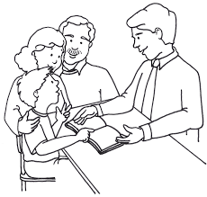
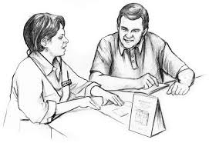
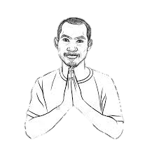
BUDAYA MELAYANI
disiplin
tidak segan mengucapkan maaf atau terima kasih
Please
merespon
cepat
Tulus dan empati
menawarkan solusi
senyum
membantu
ramah
fokus
mendengar
sabar,
mampu meredam emosi
menghormati
peka
dapat
dipercaya

Slide 35
Terima Kasih
SALAM REFORMASI BIROKRASI
35

Slide 36
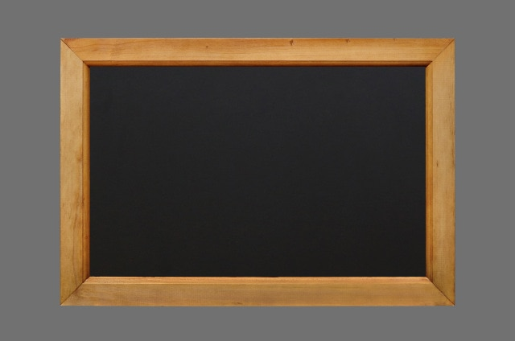
Nama | NAPTALINA SIPAYUNG,SH, M.AP.
Jabatan saat ini | ASISTEN DEPUTI PELAKSANAAN KEBIJAKAN DAN EVALUASI RB, AKUNTABILITAS APARATUR DAN PENGAWASAN III, KEMENPAN-RB
Nomor HP/wa | 0821 1345 2155
Email | naftalina_sipayung@yahoo.com

